Slide 1


사용자 상담 시스템 매뉴얼

Slide 2
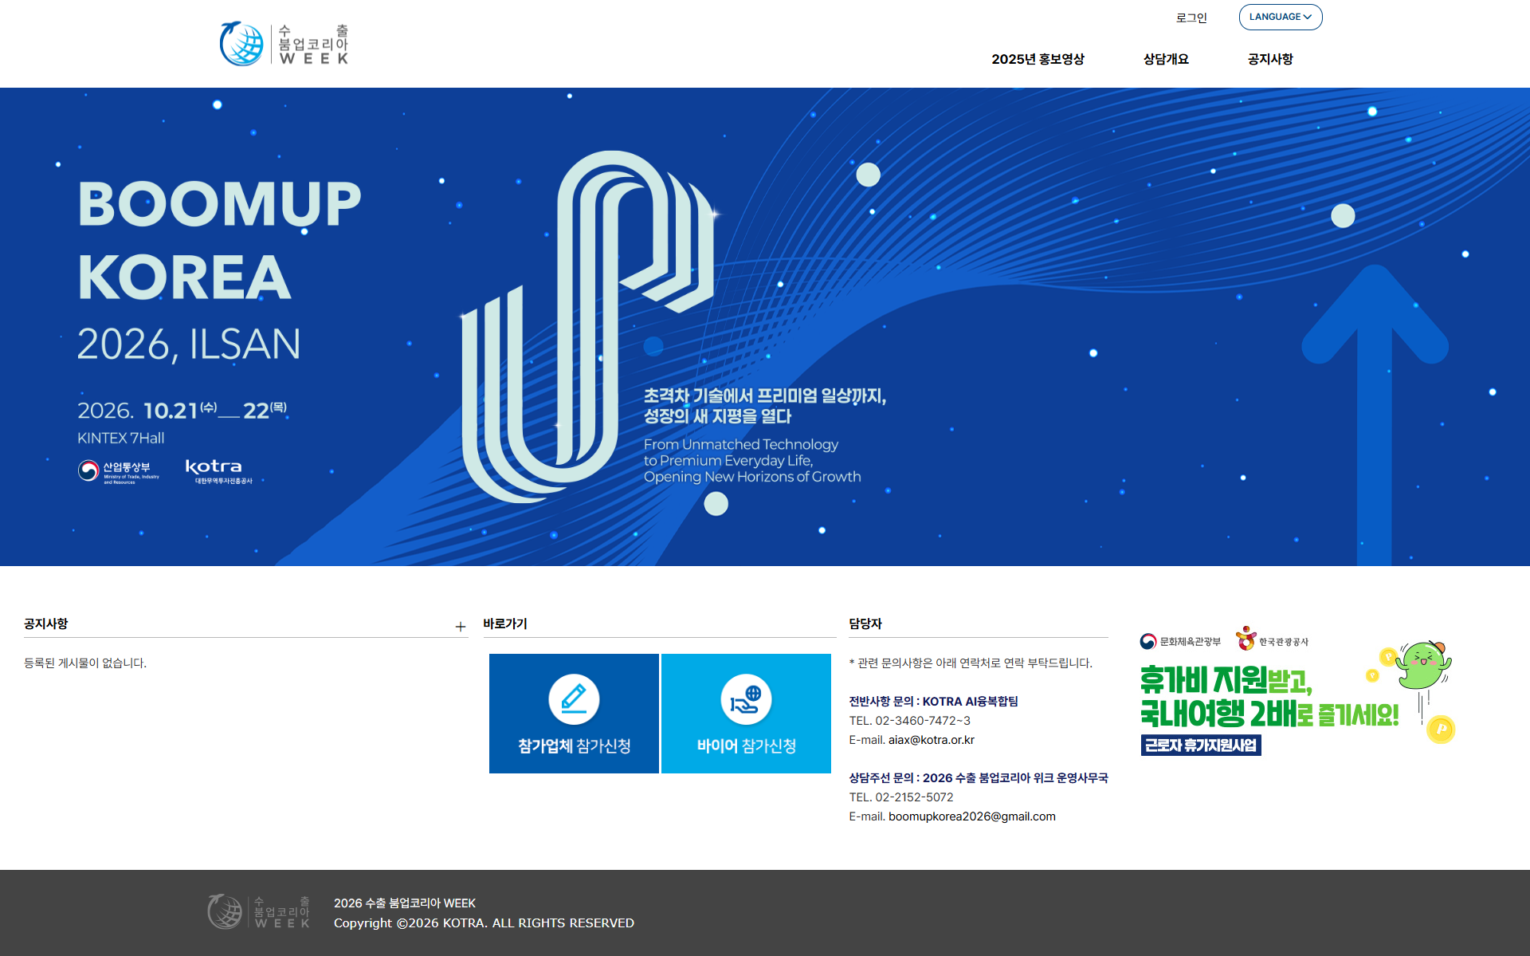
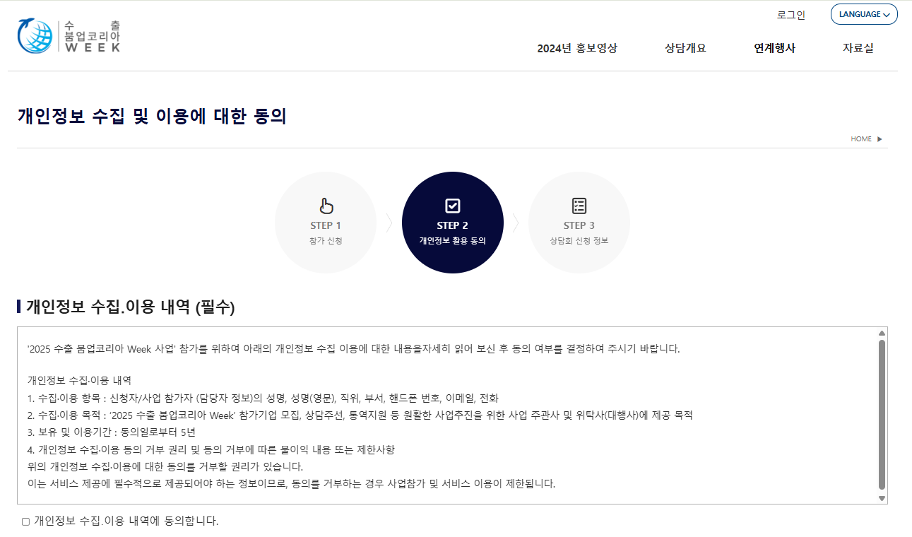

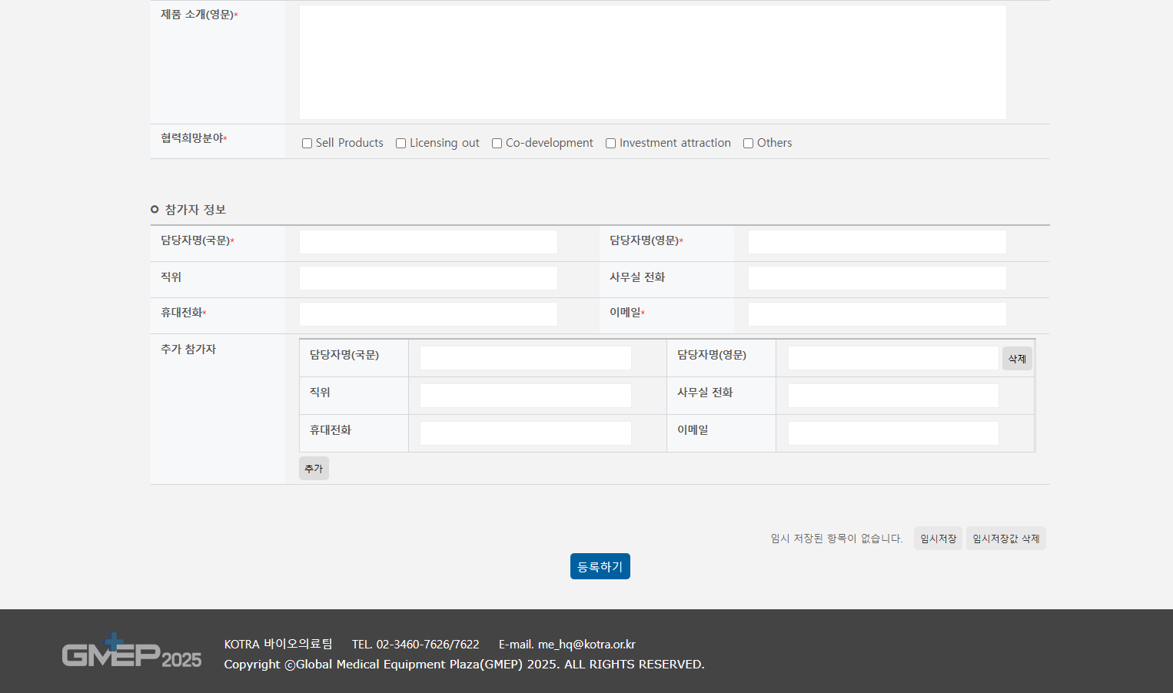
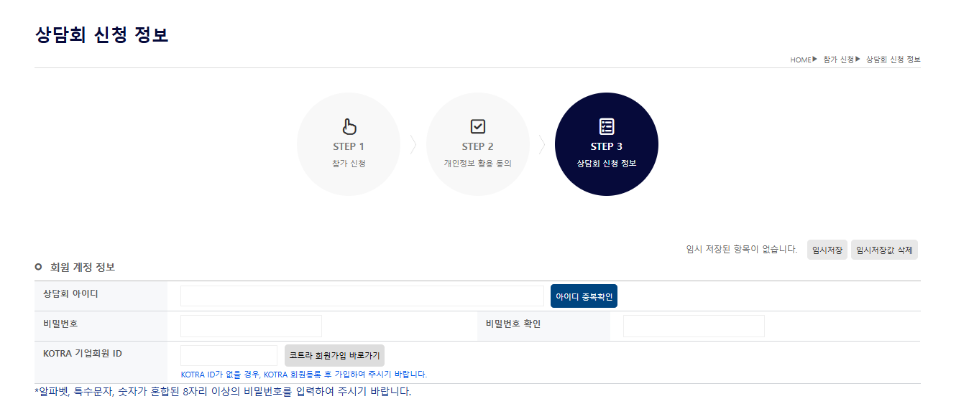

참가신청 (https://boomup.kotra.biz/)
(1) 참가신청
(2) 개인정보 수집 및 이용에 대한 동의
- 메인 화면 > [참가업체 참가신청]
- 개인정보 수집 및 이용 약관 동의 > [기업기본정보 등록하기]
(3) 상담회 신청 정보 입력
(4) 신청 완료
중 략
- 상담회 신청 정보 입력 (필수항목(*)은 반드시 입력 필요)
- 신청 정보 입력 완료 > [등록하기]

Slide 3
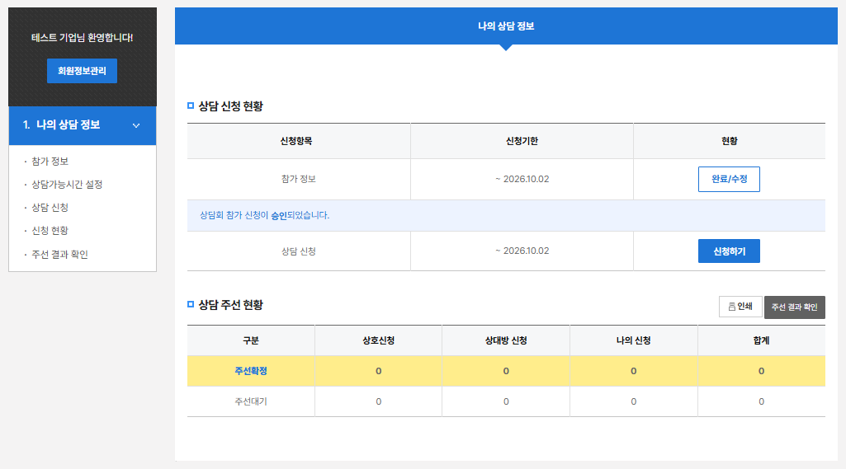
마이페이지 개요
홈페이지에서 로그인을 하면, 기본 마이페이지로 이동하게 됩니다.
•
회원정보관리
나의 계정정보(아이디, 비밀번호, 이름 등)을 수정할 수 있습니다.
참가 정보
나의 참가정보(회사정보, 담당자 정보 등)을 수정할 수 있습니다.
상담가능시간 설정
나의 상담 가능한 시간을 설정할 수
있습니다.
상담 신청
상담을 희망하는 업체를 검색하고 상담
신청을 할 수 있습니다.
신청 현황
상담 신청 현황을 확인할 수 있습니다.
주선 결과 확인
확정된 상담을 확인할 수 있습니다.
* 상기 이미지는 샘플 이미지로 실제 구현 화면과 다를 수 있습니다.

Slide 4
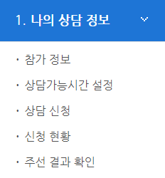
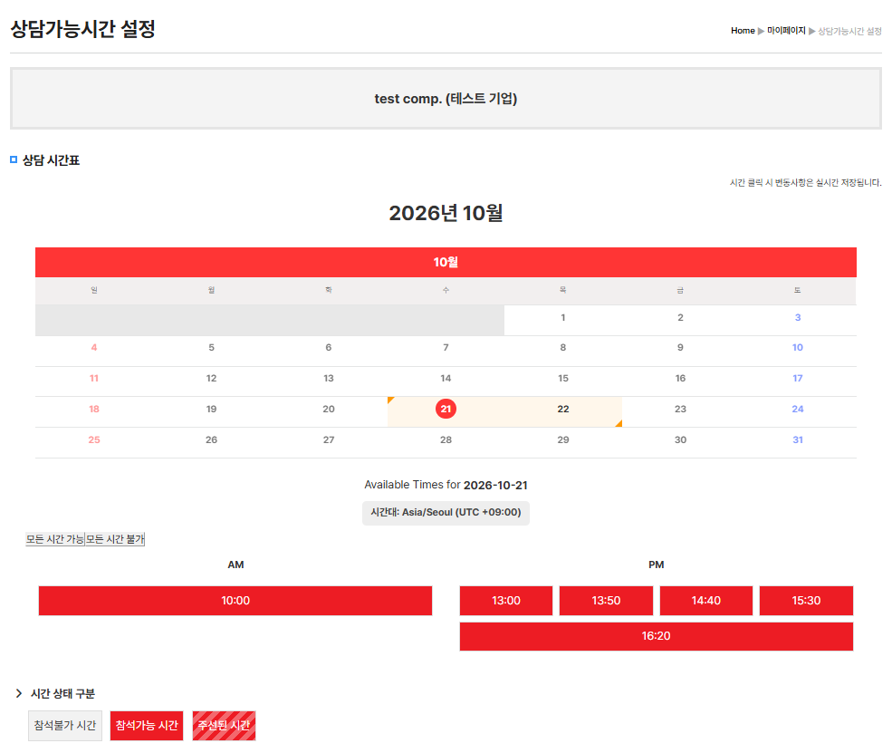
마이페이지 – 상담가능시간 설정
나의 상담 가능 시간을 설정하는 것으로, ‘가능’으로 설정한 시간 내에서 차후 미팅이 주선
초기엔 전체 ‘가능’ 시간(빨강)으로 체크되어 있으며, 클릭 시 ‘불가’ 시간으로 설정(회색)
•
* 상기 이미지는 샘플 이미지로 실제 구현 화면과 다를 수 있습니다.

Slide 5
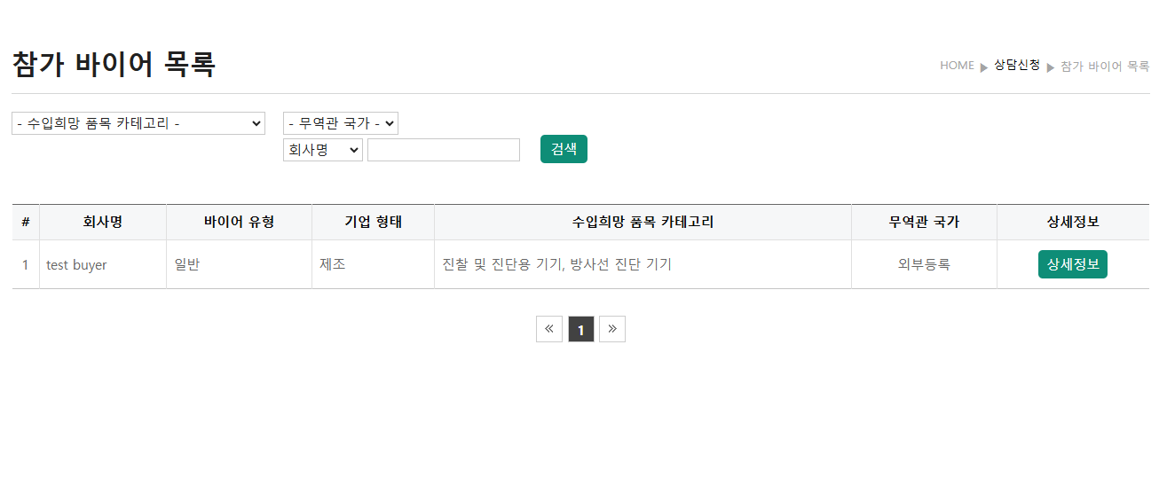
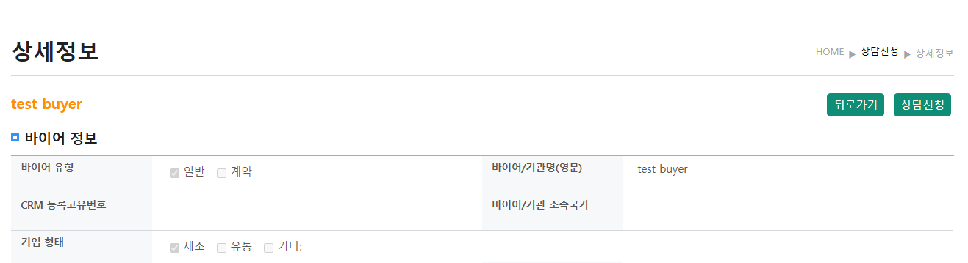
마이페이지 - 상담 신청
[상담 신청]을 클릭하여 상담 기업 목록 확인
상담 기업의 상세정보를 확인한 후, 상담을 희망할 경우 [상담신청]을 클릭
1
2
* 상기 이미지는 샘플 이미지로 실제 구현 화면과 다를 수 있습니다.

Slide 6
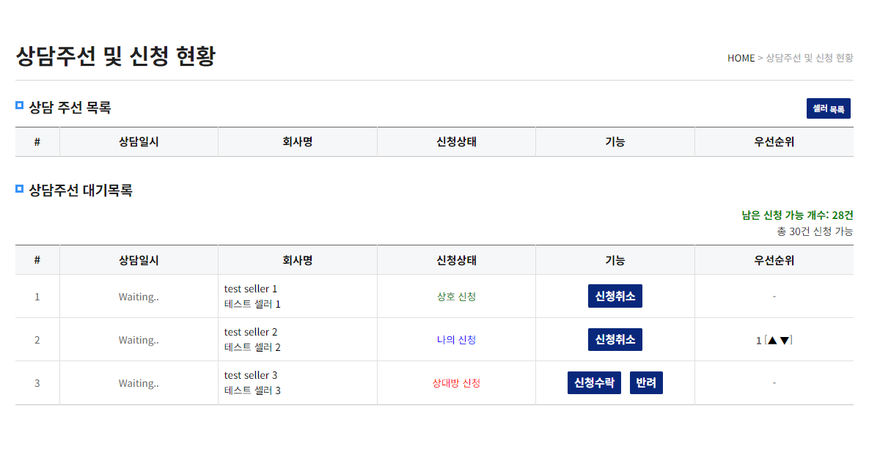
마이페이지 - 신청 현황
신청상태 : 신청 주체에 따라 <상호 신청 / 상대방 신청 / 나의 신청> 으로 표기
상호 신청 : 상대방의 신청을 수락하거나, 나의 신청을 상대방이 수락한 경우
상대방 신청 : 상대가 나에게 상담 신청한 경우
나의 신청 : 내가 상대방에게 상담 신청한 경우
1
기능 : 신청취소(상담신청 취소) / 신청수락(상대방 신청 수락) / 반려(상대방 신청 거절)
2
우선순위 : ‘나의 신청’ 간 우선순위는 ▲▼ 버튼으로 조정
3
1
2
3
* 상기 이미지는 샘플 이미지로 실제 구현 화면과 다를 수 있습니다.

Slide 7
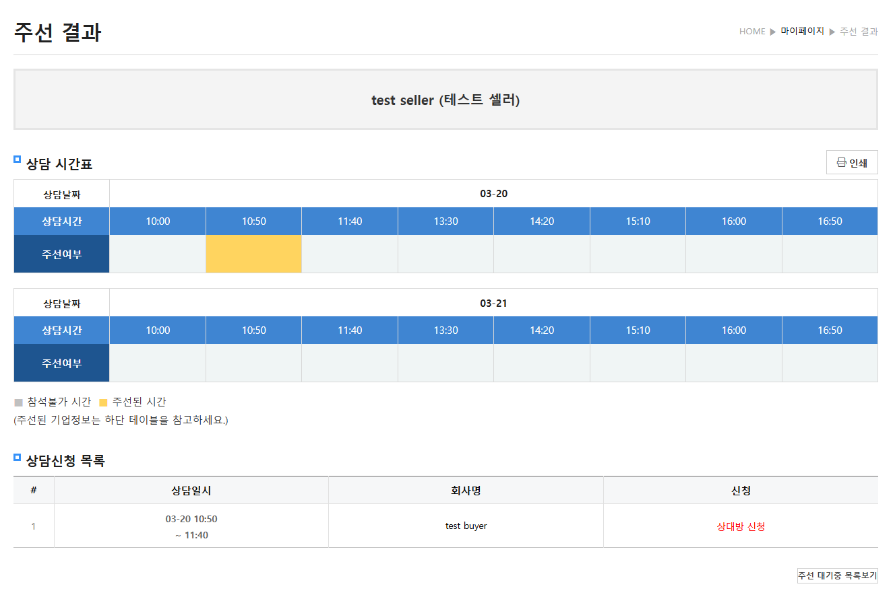
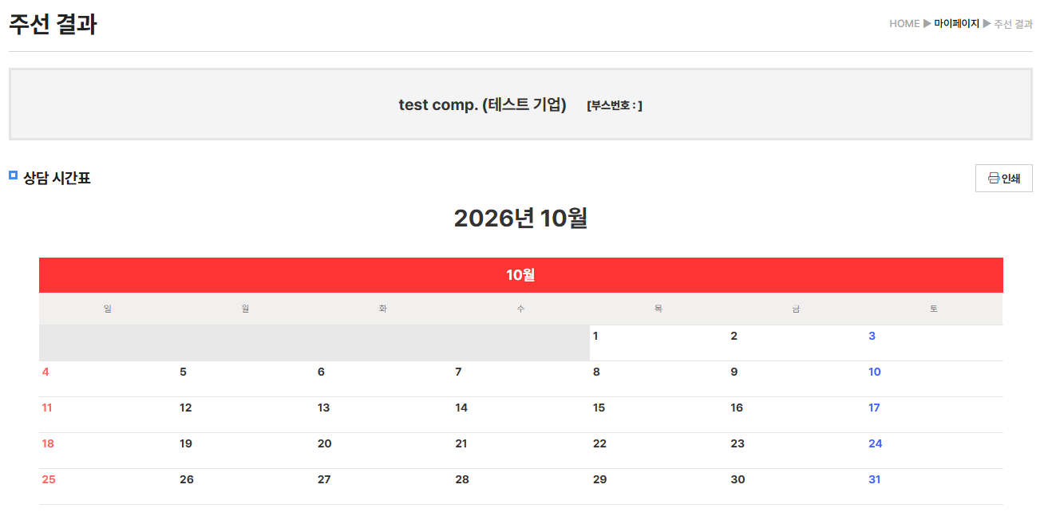
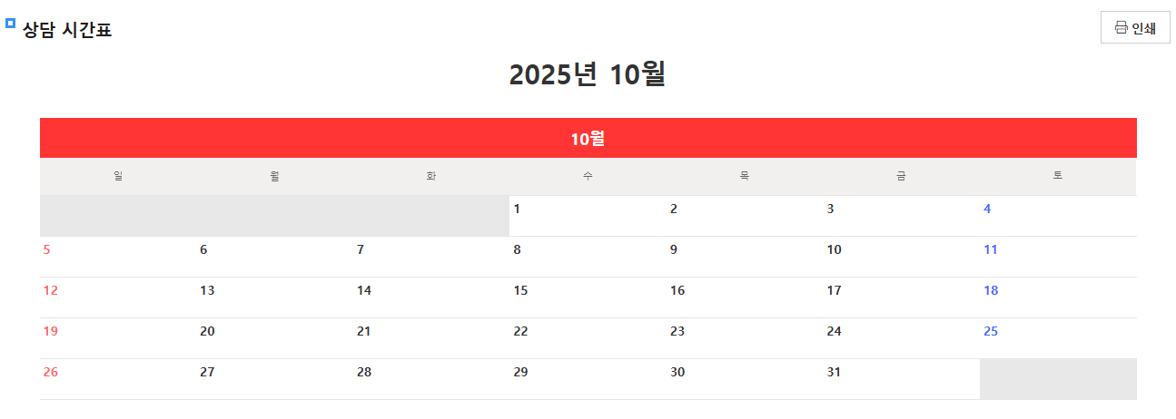

마이페이지 - 주선 결과 확인
상담신청 마감 후, 관리자가 상담일정을 최종 확정하여 공지
초기엔 빈 상태로 보여지고 행사 담당자가 시간 및 부스 배정 등 실제 주선을 확정하면 시간표에 상담 일정이 표기
붉은 색으로 표기된 날짜에 상담이 몇 건 존재하는지 달력에서 확인 가능
1
15
* 상기 이미지는 샘플 이미지로 실제 구현 화면과 다를 수 있습니다.

Slide 8
FAQ (자주 하는 질문)
상담신청을 하면 바로 시간표 확인이 가능한가요?
Q1
A
상담신청은 주선을 위한 자료수집 단계로서, 시스템에 의한 자동 주선과 관리자 주선을 마친 후에 시간표가 공지됩니다.
상담 희망 시간을 선택할 수 있나요?
Q2
A
상담시간은 선택 불가하며, 시스템에 의해 앞 시간부터 선착순으로 주선이 채워집니다.
시간표는 누가 어떻게 배정하나요?
Q3
A
시간표는 시스템 자동주선 → 관리자 수동주선으로 진행됩니다.
참가자의 신청 내용을 기준으로 상호 > 바이어 > 셀러 신청 순으로 적용되며 동일한 조건일 경우 먼저 신청한 업체에 우선권이 있습니다.
자동주선이 종료된 후 상담 건수가 저조한 참가업체를 대상으로 관리자의 판단에 따라 업종별 수동 주선이 진행 될 수 있습니다.
상담신청을 했다면 시간표에 모두 반영되나요?
Q4
A
아닙니다. 신청이 몰리는 인기 업체의 경우 (아무리 상호신청 건이 많더라도) 1일 상담횟수를 초과할 수 없습니다.
‘상호 신청’은 주선이 안 됐는데 ‘나의 신청’은 시간표에 반영되었다면 상대방의 스케줄이 이미 포화 상태인 것입니다.
상담 성사율을 높이는 방법이 있을까요?
Q5
A
신청 받은 건은 ‘수락’하여 상호신청 상태로 만들거나 ‘거절’하여 실제 매칭될 수 있는 시간을 확보하십시오.
무엇보다 동일 조건일 경우 선착순이 적용되므로 신속한 신청이 관건입니다.

